Slide 1
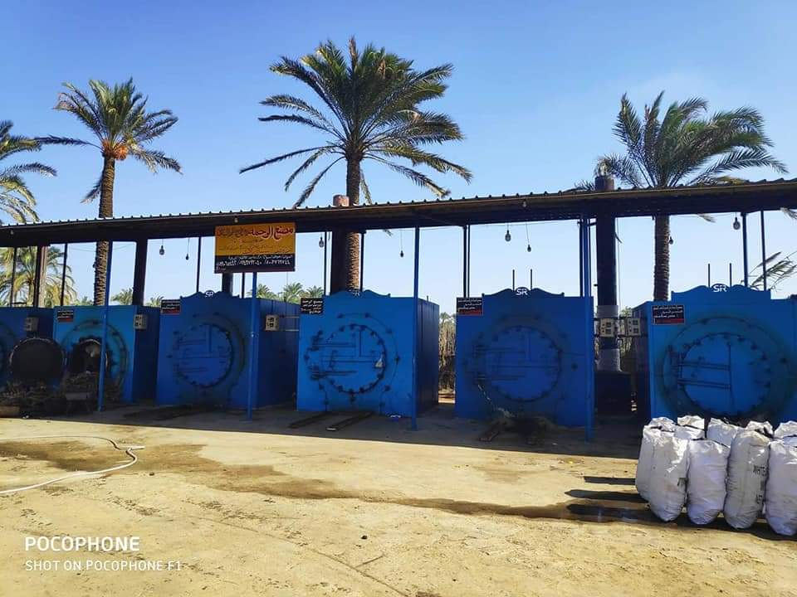
فرن فحم نباتي نموذج سليم رأفت (1)
مقدم المشروع / مصطفى عبدالرحمن مصطفى
المبادرة الوطنية للمشروعات الخضراء الذكية

Slide 2
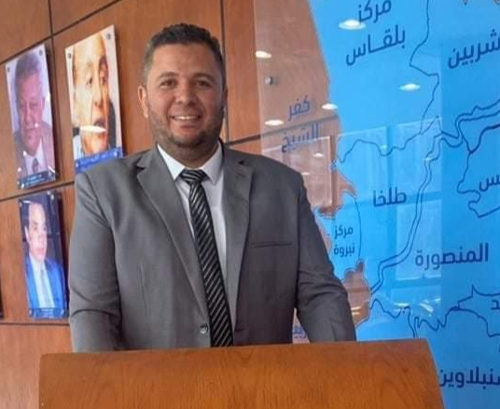
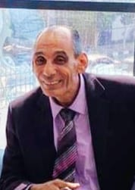
مقدم المشروع
مدير عام شركة سليم رأفت للاستيراد والتصدير | مصطفى عبدالرحمن مصطفى
بكالوريوس تجارة قسم محاسبه جامعة الزقازيق دفعة 2004 | الخلفية العلمية
محاسب بشركة أثينا للفحم النباتى أخصائى إجتماعى بمؤسسة باب رزق جميل لتمويل المشروعات الصغيرة محاسب بشركة دومتى للصناعات الغذائية | الخبرات السابقة
صاحب المشروع
صاحب شركة سليم رأفت للإستيراد والتصدير | سليم رأفت حسانين سالم
ليسانس أداب (قسم علم نفس) | الخلفية العلمية
تجارة وتصنيع وتصدير الفحم النباتى للدول الأوروبية والعربية منذ من 25 عام حاصل على رخصة تصدير جميع المنتجات المصرية تصنيع الفحم النباتى بإستخدام أفران الفحم صديقة البيئة منذ عام 2011 صاحب نموذج فرن فحم مطور سليم رأفت 1 المعتمد من وزارة البيئة المصرية تصنيع وتصدير فرن فحم مطور سليم رأفت 1 داخل وخارج جمهورية مصر العربية | الخبرات السابقة

Slide 3
المشروع
فرن فحم نباتى نموذج سليم رأفت (1) |  | اسم المشروع
معالجة الغازات الضارة الناتجة عن عملية التفحيم من خلال تمريرها على وحدة المعالجة الموجودة خلف الفرن وتنقيتها وإعادة استخدامها في استكمال دورة التفحيم لتقليل نفقات الدورة التشغيلية . |  | فكرة المشروع
أصحاب المطاعم والكافيهات تجار ومصدرين الفحم النباتى | الفحامين أصحاب المكامير العشوائية المستثمرين فى مجال الفحم | الفئة المستفيدة
معالجة الانبعاثات الضارة للبيئة الناتجة عن عملية التفحيم انخفاض سعر المنتج عن منافسيه فى السوق العالمي سهولة التعامل مع النموذج اعتماده على الاستفادة من الغازات الناتجة عن عملية التفحيم في استكمال الدوره مما يقلل نفقات التشغيل |  | الميزة التنافسية
عباره عن فرن من الحديد معزول من الخارج للحفاظ على درجة الحراره خلال عملية التفحيم ومتصل به لوحة كهربائية لقراءة ومتابعة درجة الحراره داخل الفرن أثناء عملية التفحيم. يوجد خلف الفرن وحدة لمعالجة الغازات الناتجة عن عملية التفحيم وبالتالى الإستفاده منها. وتستغرق عملية التفحيم مدة زمنية تتراوح بين 8-12 ساعه. |  | تعريف النموذج

Slide 4
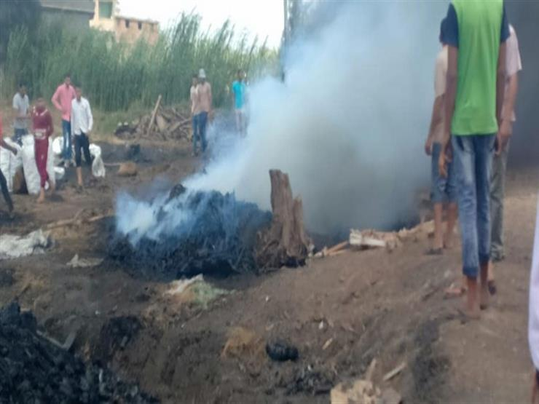
أثر المشروع وتطبيقاته
لكل فرن يتطلب عدد 3 عمال مما يساهم في حل مشكلة البطالة |  | عدد الوظائف التي سيوفرها
 | يتم عمل قياسات بصفة دورية للنماذج المنفذة من أجهزة شؤن البيئة بالمحافظات وهذه عينه من نتائج القياسات لوحدة التحاليل الدقيقة والاستشارات العملية – كلية العلوم (جامعة دمياط) | أثره في تقليل الانبعاثات الضارة
يساعد على تحسين جودة المنتج المحلى من الفحم النباتى ليكون مطابق للمواصفات العالمية مما يساهم فى زيادة الطلب العالمى مما يترتب عليه زيادة العملة الأجنبية |  | الأثر الإقتصادى
توفير فرص عمل أكبرمما سيؤدى الى المساهمة في حل مشكلة البطالة |  | الأثر الإجتماعى
 | تقليل الانبعاثات الناتجة عن عملية التفحيم بنسبة كبيرة جداً مقارنة بالمكامير العشوائية المساهمة فى القضاء على ظاهرة السحابة السوداء المساهمه فى تقليل نسب الاحتباس الحرارى | الأثر البيئى

Slide 5
ما تم تنفيذه والخطط المستقبلية
تم تنفيذه عدد 7 نماذج بموقع شركتنا والحصول على رخصة تشغيل وسجل صناعى . تم تنفيذ عشرات النماذج على مستوى الجمهوريه بعدد 10 محافظات مختلفة . تم تصدير نموذجين لدولة السودان الشقيقة . يمكن متابعة كافة المعلومات من خلال الموقع الرسمي www.selimraafat.com |  |  | ما تم تنفيذه
بفضل الله تم العمل على زيادة الطاقة الإنتاجية عن طريق تصنيع نماذج أكبر فى الحجم وبطريقة معالجة مختلفة نماذج(2-3-4) وجارى الحصول على اعتماد لها من خلال وزارة البيئة. |  |  | الخطط المستقبليه للمشروع
الإعتمادات الحاصل عليها
 |  | **شهادة اعتماد وصلاحية لتصنيع النموذج من وزارة الصناعة والتجارة
 |  | **اعتماد وزارة البيئة للنموذج من جهاز شئون البيئة ***وجارى الحصول على براءة اختراع للفرن

